Slide 1
Iphigenie auf Tauris
Stevan Vlajic

Slide 2
Übersicht
Eckdaten
Was macht das Werk zu einem Drama?
Autor
Figuren & Stammbaum
Handlung
Weitere Fakten zum Stück
Rezeption
Ausschnitt (Video)

Slide 3
Eckdaten
Titel:
  Iphigenie auf Tauris
Autor:
  Johann Wolfgang von Goethe
Textgattung:
  Klassisches Drama
Veröffentlichung:
  1787
Literarische Strömung
  Weimarer Klassik
Erzählperspektive:
  Personal
    Handlung wird aus der Perspektive des Hauptcharakters dargestellt
    Leser können die Gefühle, Gedanken und Motive besser nachvollziehen
Erzählzeit:
  Erzählende Zeitform: Präteritum
  Zeitraum: Wenige Tage

Slide 4
Was macht das Werk zu einem Drama?
Drama Merkmale: wird aufgeführt, zentraler Konflikt, Dialoge, Monologe, Figuren werden charakterisiert
Iphigenie auf Tauris erfüllt die klassischen Merkmale eines Dramas:
Die Handlung ist in mehrere Akte unterteilt
Eine Gruppe von Figuren treibt die Handlung durch Dialoge und Akte voran
Ein zentraler Konflikt treibt das Stück an
Iphigenie auf Tauris ist ein Bühnenstück und somit wird es aufgeführt → Drama → werden primär ausgeführt

Slide 5
Johann Wolfgang von Goethe
Wer war Gothe?
Goethes Beweggründe (Meine Theorien)
Geboren: 28. August 1749 in Frankfurt am Main
Verstorben: 22. März 1832 in Weimair
Wichtigster Vertreter der deutschen Waimair Klassik (1770-1830)
Wichtigster deutscher Dichter und Schriftsteller aller Zeiten
Beschäftigung mit antiken griechischen Tragödien und Mythologien
Eigene Situation am Weimarer Hof thematisiert
  Fremd in der höfischen Gesellschaft
  Beziehung zwischen König Thaos und Iphigenie
Selbstreflexion
  Iphigenie wächst und verändert sich während des Stücks (Spiegelbild von Goethes eigenem Leben)
Goethes Tätigkeiten
Weitere Werke
Schriftsteller
Dichter
Naturforscher
Kunsttheoretiker
Politiker
Faust I
Faust II
Wilhelm Meisters Lehrjahre
Die Leiden des jungen Werthers

Slide 6
Charaktere
Iphigenie (Hauptperson)
Orest (Iphigenies Bruder)
Thoas (König von Tauris)
Pylades (Orests Freund & Begleiter)
Akras (Soldat von Thaos)
Diane/Artemis
  Göttin der Jagd und Wildnis

Slide 7
Ausgangssituation
Tantalos schlachtet seinen Sohn Pelops
Setzt den Pelops Braten den Göttern als Speise vor
Götter entsetzt
Familie wird verflucht
Agamemnon will Iphigenie opfern → um Krieg zu gewinnen
Diane rettet diese → Tempel in Tauris
In Tauris werden fremde geopfert
(Priesterin) Iphigenie endet den Brauch
Klytämnestra tötet Agamendon
Orest tötet Klytämnestra (Mutter) aus Rache
Orest wird von Furien heimgesucht (Erfüllung des Familienfluches)
Apoll verspricht ihm Heilung → „Hole die Schwester aus Tauris“ (Fluch wird beseitigt)
Diane? Auf nach Tauris
Thoas Herrscher über Tauris wird von Iphigenie überzeugt den Brauch zu brechen
Thaos verliebt sich zugleich in Iphigenie

Slide 8
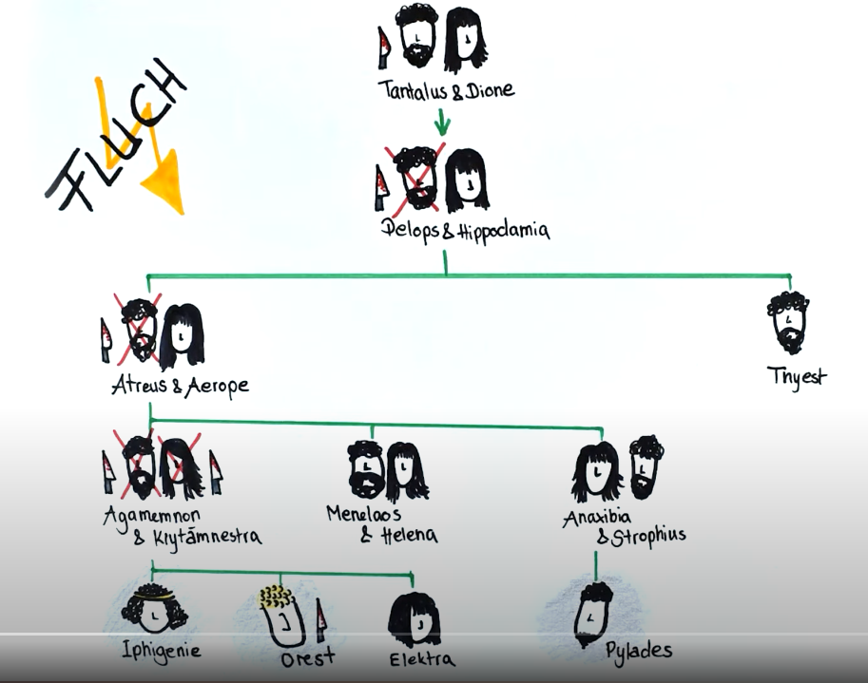
Stammbaum (Iphigenie)

Slide 9
Akt 1
Handlung setzt mit Iphigenies Monolog ein(Heimweh)
Thoas will Iphigenie heiraten und fragt diese
Iphigenie lehnt ab
Thaos ist verärgert und führt Opferbrauch wieder ein
Iphigenie soll 2 gestrandete Fremde opfern
Iphigenie appelliert an die Liebe der Götter und bittet Diana nicht morden zu müssen

Slide 10
Akt 2
Die 2 Fremden sind Orest und Pylades
Orest begrüßt den Tod und ergibt sich seinem Schicksal
Pylades ist anders gestimmt
Pylades gibt Iphigenie falsche Identitäten während er diese um Gnade bittet
Keiner kennt sich
Iphigenie ist neugierig (Was ist mit Troja?)
Pylades erzählt ihr von der Tragödie um Agamemnon
Pylades: Klytämnestra ermordete Agamemnon wegen der „geopferten Tochter“

Slide 11
Akt 3
Iphigenie trifft auf Orest und hält ihn für einen anderen
Sie fragt was mit ihren Geschwistern passiert sei
Orest erzählt von dem Mord an seiner Mutter und dessen Fluch
Orest offenbart seine wahre Identität
Iphigenie auch
Orest ist über das Wiedersehen glücklich und fordert Iphigenie auf ihn zu töten und fällt in Ohnmacht
Wiedererwacht sieht Orest seine Vorfahren und denkt er sei Tod (Wahnvorstellungen)
Iphigenie bittet darum den Fluch von Orest zu nehmen
Orest spürt Abfall des Fluches
Pylades entwickelt Fluchtplan und drängt zu Eile, um zu fliehen

Slide 12
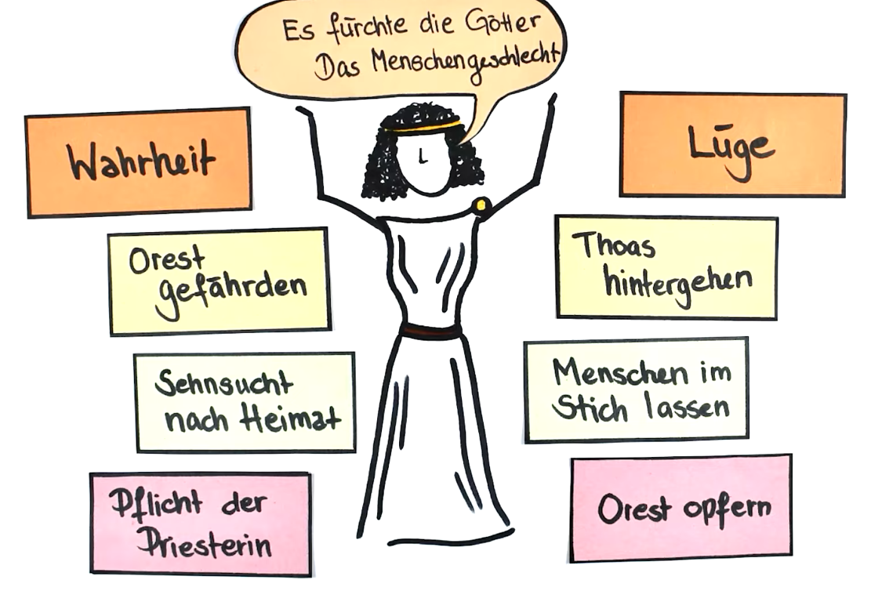
Akt 4
Fluchtplan sieht vor das Iphigenie mit einer Lüge Apolls Auftrag ermöglichen soll
Iphigenies Innere Konflikt: Lüge oder Wahrheit
Akras befiehlt das Bildnis der Diane neu zu weihen, da dies durch Orest entweiht wurde
Pylades erzählt Iphigenie von der Heilung von Orest
Diana hat Schuldgefühle, da sie das Volk zurücklassen würde

Slide 13
Akt 5
Akras erfährt von Iphigenies Plan und erzählt es Thoas
Thoas wird wütend und streitet mit Iphigenie
Iphigenie gesteht nun Thoas alles und bittet ihn das Land mit reinem Herzen und reiner Hand verlassen zu dürfen, um den Familienfluch zu brechen
Orest stürmt hinein und will mit Thoas kämpfen
Iphigenie schlichtet den Streit und den Kampf
Nun erkennt Orest, dass Apoll nicht Diane gefordert hat sondern Iphigenie
Dieser bittet Thoas um Gnade und fragt ihn ob die Gruppe nun das Land verlassen dürfe
Thoas erlaubt dies
Diane bleibt hartnäckig und fragt nach einem holden Wort des Abschiedes
Thoas gibt ihr dies

Slide 14
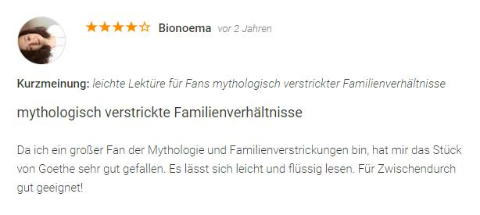
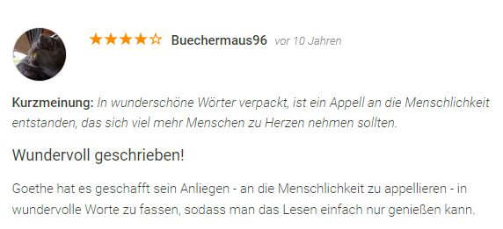
Rezeption
Goethes Meinung
  Gilt als eines der bedeutenden Werke von Goethe
  Goethe sieht dies genau so
Meinung der Zuseher
  Sehr beliebt
  Tiefgründig und fesselnd
Meine Meinung
  Interessantes Stück
  Dianes Konflikt

Slide 15
https://www.youtube.com/watch?v=UR0InLPL9hg&t=624s
Iphigenies Monolog
3:12-6:12

Slide 16
Vielen Dank
29.7.20XX
Mitarbeiterorientierung

